Slide 1



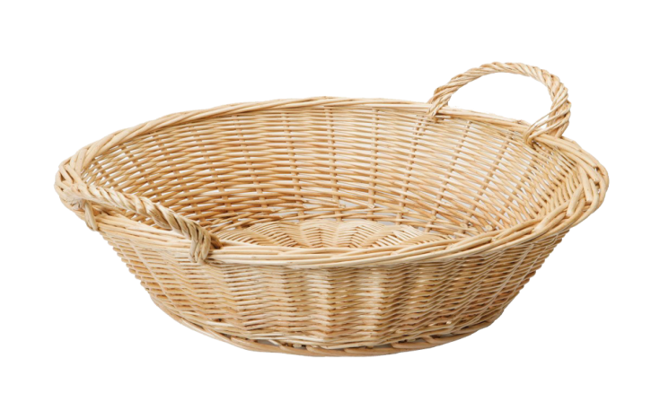
KiÓm tra bµi cò
1
4
5
6
3
2
a-o-ô-ơ
e-ê-i-ia
bê -bễ
l-b-h-g
ga - hồ
bi - bia

